Slide 1
DATOS ATÍPICOS (OUTLIERS)
ADY1100 – Preprocesamiento de datos

Slide 2

Introducción
Al modelar, es importante limpiar la muestra de datos, para asegurarse de que las observaciones representen de la mejor manera el problema.
A veces, un conjunto de datos puede contener valores extremos que están fuera del rango de lo esperado y que son diferentes del resto.
Estos se denominan valores atípicos (outliers) y, a menudo, la modelización de aprendizaje automático y la habilidad del modelo en general pueden mejorarse comprendiendo e incluso eliminando estos valores atípicos.

Slide 3
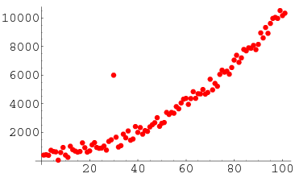
Introducción
Los valores atípicos pueden tener muchas causas:
Error de medición o entrada de datos.
Corrupción de los datos.
Observación de un valor atípico verdadero.
No existe una forma precisa de definir e identificar los valores atípicos de manera general debido a las particularidades de cada conjunto de datos.
En su lugar, tú o un experto en el dominio deben interpretar las observaciones brutas y decidir si un valor es atípico o no.
Se debe tener mucho cuidado de no eliminar o modificar los valores apresuradamente, especialmente si el tamaño de la muestra es pequeño.

Slide 4
MÉTODOS PARA DETECTAR OUTLIERS

Slide 5
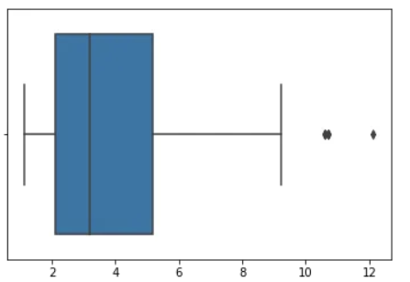
OUTLIERS
DETECCIÓN CON VISUALIZACIÓN
En un gráfico de caja (boxplot), los outliers se trazan como puntos individuales, mientras que el resto de la población se agrupará dentro de la caja o los “bigotes” del gráfico.
La gráfica muestra tres puntos entre 10 y 12, estos son valores atípicos ya que no están incluidos en el cuadro de la observación, es decir, no están cerca de los cuartiles.
Aquí analizamos el valor atípico univariable.
Fuente: https://towardsdatascience.com/ways-to-detect-and-remove-the-outliers-404d16608dba

Slide 6
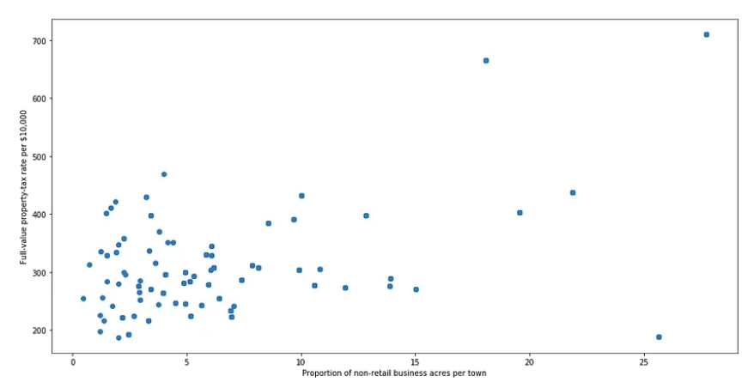
OUTLIERS
DETECCIÓN CON VISUALIZACIÓN
Un gráfico de dispersión es un tipo de gráfico o diagrama matemático que utiliza coordenadas cartesianas para mostrar valores de dos variables típicamente para un conjunto de datos.
Mirando la gráfica, podemos ver que la mayoría de los puntos de datos se encuentran en el lado inferior izquierdo, pero hay puntos que están lejos de la población, como la esquina superior derecha.
Este es un análisis de valores atípico multivariable.
Fuente: https://towardsdatascience.com/ways-to-detect-and-remove-the-outliers-404d16608dba

Slide 7
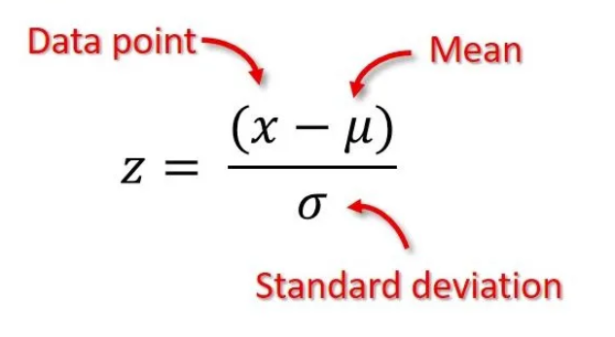
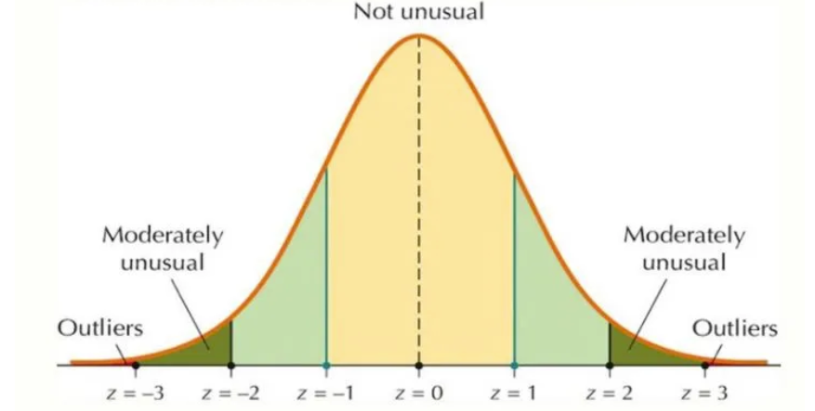
OUTLIERS
DETECCIÓN CON MÉTRICAS
La puntuación Z asume que las variables tienen una distribución Gaussiana. Aquí se representan el “número de desviaciones estándar” alejadas de la media.
Aquí, normalmente definimos valores atípicos como puntos cuyo módulo de puntuación z es mayor que un valor de umbral. Este valor de umbral suele ser superior a 2 (3 es un valor común).
Fuente: https://medium.com/analytics-vidhya/how-to-remove-outliers-for-machine-learning-24620c4657e8

Slide 8
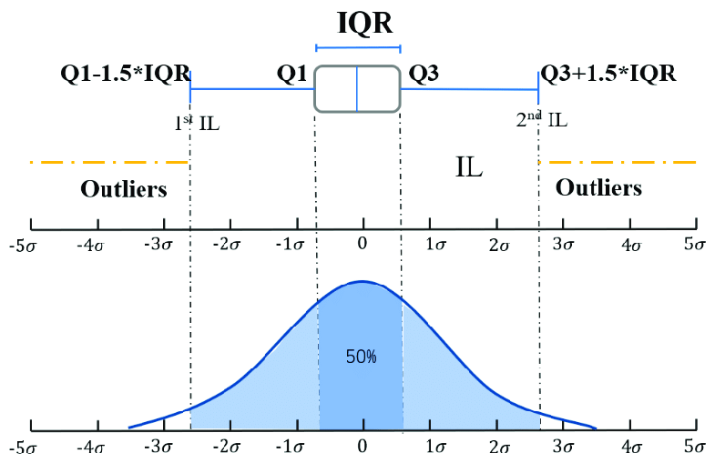
OUTLIERS
DETECCIÓN CON MÉTRICAS
El método IQR, usa del rango intercuartílico (IQR), para detectar valores atípicos.
IQR nos dice la variación en el conjunto de datos. Cualquier valor que esté más allá del rango de -1,5 x IQR a 1,5 x IQR se trata como un valor atípico.
Q1 representa el primer cuartil/percentil 25 de los datos.
Q2 representa el segundo cuartil/mediana/percentil 50 de los datos.
Q3 representa el tercer cuartil/percentil 75 de los datos.
(Q1–1.5IQR) representan el valor más pequeño en el conjunto de datos y
(Q3+1.5IQR) representan el valor más grande en el conjunto de datos
Fuente: https://medium.com/analytics-vidhya/how-to-remove-outliers-for-machine-learning-24620c4657e8

Slide 9
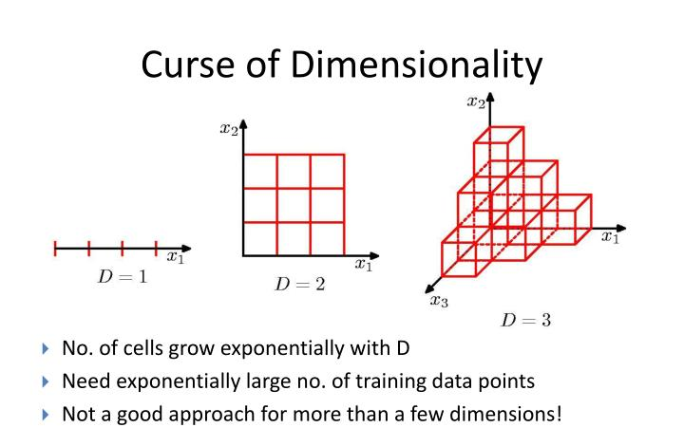
Métodos para detectar Outliers
Un enfoque sencillo para identificar valores atípicos es localizar aquellos ejemplos que se encuentran lejos de los demás en el espacio de características multidimensional.
Esto puede funcionar bien en espacios de características con baja dimensionalidad (pocas características), aunque puede volverse menos confiable a medida que aumenta el número de características, lo que se conoce como la maldición de la dimensionalidad (curse of dimensionality).

Slide 10
Métodos para detectar Outliers
El factor de atipicidad local (Local Outlier Factor o LOF, por sus siglas en inglés) es una técnica que intenta aprovechar la idea de los vecinos más cercanos para la detección de valores atípicos.
A cada ejemplo se le asigna una puntuación que indica qué tan aislado está o cuán probable es que sea un valor atípico, basada en el tamaño de su vecindad local.
Los ejemplos con la puntuación más alta tienen más probabilidades de ser valores atípicos.
La biblioteca scikit-learn proporciona una implementación de este enfoque a través de la clase LocalOutlierFactor.

Slide 11
ESTADÍSTICAS CON OUTLIERS

Slide 12
¿Qué hacer con los Outliers?
Los valores atípicos a menudo pueden desviar nuestras percepciones, convirtiendo lo que debería ser un análisis significativo en una conclusión engañosa.
Una vez detectados los Outliers, debemos seguir nuestro análisis, realizando los cálculos pertinentes.
No siempre lo recomendado es eliminar los datos que sean considerados outliers.
Las opciones son:
Ignorar
Truncar
Winsorizar

Slide 13
¿Qué hacer con los Outliers?
Ignorar: simplemente los datos outliers no se consideran en el análisis estadístico de los datos.
Truncar: es parecido a ignorar, pero se define un porcentaje de valores a ignorar. Por ejemplo, si tenemos 10 valores y deseamos truncar al 10%, entonces se ignora el valor extremo menor y mayor. Si truncamos al 20%, ignoramos los dos valores más extremos por ambos lados (menor y mayor).
Winsorizar: la diferencia se traduce en que acá no se ignoran los valores, si no que los valores extremos, definidos por un porcentaje al igual que “Truncar”, se reemplazan por u valor determinado. Por ejemplo, en una winsorización del 5%, el 5% más bajo de los puntos de datos se sustituye por el valor del percentil 5, y el 5% más alto se sustituye por el valor del percentil 95.

Slide 14
Conclusiones

Slide 15
Resultados diferentes
Cada método define “outlier” de manera diferente.
No están detectando lo mismo, aunque usen el mismo nombre.
Un método estadístico (IQR, Z-score) identifica extremos en la distribución.
Un método basado en distancia detecta puntos lejanos en el espacio de variables.
Un método de densidad (LOF) identifica puntos en zonas de baja densidad local.
Por lo tanto, los conjuntos de outliers no coinciden porque los criterios son distintos.

Slide 16
Resultados diferentes
La discrepancia depende de la estructura de los datos
Mientras más complejos sean los datos (multivariados, no lineales, con clusters), mayor será la diferencia entre métodos.
Ejemplo típico:Un punto puede no ser extremo en una variable (no lo detecta IQR),pero sí estar aislado en combinación de variables (lo detecta LOF o k-NN).

Slide 17
Resultados diferentes
No es un error, es información adicional
La diferencia entre métodos permite entender mejor los datos:
Si varios métodos coinciden → alta probabilidad de outlier real.
Si solo uno lo detecta → depende del criterio (puede ser un caso límite o contextual).

Slide 18
Resultados diferentes
Estrategias para decidir qué usar.
Tienes tres enfoques clásicos:
Intersección (conservador): Solo considerar outliers detectados por varios métodos → mayor robustez.
Unión (exploratorio): Considerar todos los detectados → útil en detección de anomalías.
Basado en el modelo objetivo: Elegir el método según el algoritmo posterior:
Regresión → métodos estadísticos
Clustering → distancia
Anomalías → densidad

Slide 19
Resultados diferentes
Si distintos métodos detectan outliers diferentes, no significa que uno esté mal y otro bien.
Significa que cada técnica usa un criterio distinto para definir qué observación es anómala.
Algunas detectan valores extremos, otros puntos aislados respecto de sus vecinos y otros casos con baja densidad local.
Por eso, es normal obtener resultados distintos.
La elección del método debe justificarse según la naturaleza de los datos y el objetivo del análisis.

Slide 20
Conclusiones
Comprender y abordar el problema de los outliers es fundamental en el análisis de datos, ya que estos valores atípicos pueden distorsionar las distribuciones y afectar significativamente la calidad de los resultados en proyectos de machine learning.
Durante esta sesión, hemos explorado los fundamentos teóricos de los outliers, conociendo herramientas prácticas para detectarlos y tratarlos, utilizando gráficos como el box-plot y métodos estadísticos. Este conocimiento les permitirá identificar anomalías en los datos, evaluarlas críticamente y decidir estrategias adecuadas para mantener la integridad del conjunto de datos.

Slide 21


